Slide 1
МОДЕЛЮВАННЯ ФІНАНСОВОЇ БЕЗПЕКИ БАНКУ ТА ЙОГО ВПРОВАДЖЕННЯ В СУЧАСНИХ УМОВАХ ФУНКЦІОНУВАННЯ БАНКІВСЬКОЇ СИСТЕМИ
ХАРКІВСЬКИЙ НАЦІОНАЛЬНИЙ ЕКОНОМІЧНИЙ УНІВЕРСИТЕТ ІМЕНІ СЕМЕНА КУЗНЕЦЯ
Барсученко А.С
студент 1 року навчання за ОКР «Магістр»
факультету обліку та аудиту
ХНЕУ ім. С. Кузнеця
Україна
Харків
2015

Slide 2
Вирішення проблеми моделювання системи фінансової безпеки вимагає виконання таких етапів
Розробка загальної методики, принципів і засобів скорочення опису системи фінансової безпеки.
Розробка засобів рішення поставлених задач по забезпеченню фінансової безпеки в умовах невизначеності.
Розробка ідеології і способів контролю параметрів і діагностування станів системи.
Розробка положень по самоорганізації системи безпеки.
Розробка методів і прийомів підтримки прийняття управлінських рішень.

Slide 3
Аналіз множини станів FS в яких може знаходитись система фінансової безпеки,
1. нормального функціонування стабільних FSs і нестабільних FSw станів (у стабільному стані FSs_{i} система відповідає всім вимогам політики безпеки банку, у нестабільному стані FSw_{j} - не відповідає хоча б одній з таких вимог),
FS= FSsᴗ FSw; FSs ᴖ FSw=0, CardFSs=1 (CardFS- кількість елементів множини FS);
2. працездатних FSe і непрацездатних FSd станів (у працездатному стані FSe_{v} значення всіх параметрів, які визначають спроможність системи виконувати свої функції, відповідають заданим ви­могам, у непрацездатному стані FSd_{n} значення хоча б одного такого параметра не відповідає вимогам),
FS= FSe ᴗ FSd, FSe ᴖ FSd =0.

Slide 4
Загальну модель системи безпеки
Можна подати у вигляді тривимірної системи, основу якої будуть складати взаємопов’язані і взаємозалежні вектори розвитку:
«Методи досягнення»,
«Напрямки забезпечення»,
«Витрати на досягнення».
ЇЇ форма може бути довільною в залежності від показників і специфіки конкретного банку, але для детального розгляду загальну модель системи фінансової безпеки банку доцільно зобразити у вигляді наповненого паралелепіпеду з певним ступенем щільності.

Slide 5
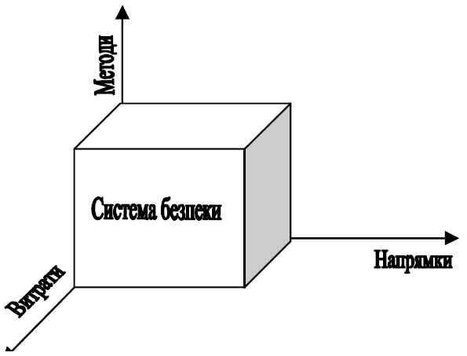
Загальна модель безпеки банку

Slide 6
Економічне значення моделі
Вектор «Напрямки забезпечення»
визначає напрями забезпечення банківської безпеки,
Вектор «Методи досягнення»
- методи досягнення належного рівня безпеки, який відповідає прийнятному варіанту політики банківської безпеки.
Вектор «Витрати на досягнення»
- визначає обсяг витрат банківського ресурсу на досягнення певного рівня безпеки, який відповідає належному варіанту політики банківської безпеки

Slide 7
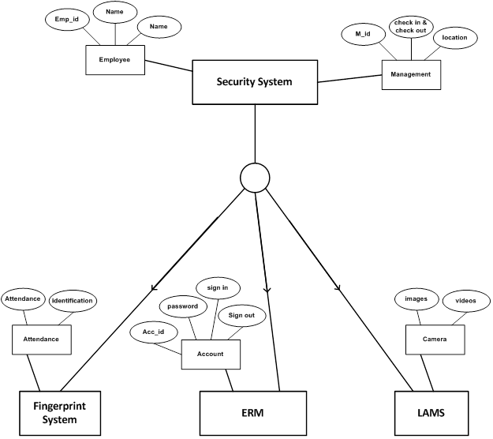
Глобальна er-діаграма системи фінансової безпеки банку

Slide 8

Загальна математична модель фінансової безпеки комерційного банку має вигляд:
$$\sum_{k=1}^{n}{NbDbUb∆N∆D∆U}$$
де, $NbDbUb$ - рішення функцій складових (дискретних моделей) основних векторів загальної моделі.

Slide 9
Висновок
Використання моделей, за наведеною методикою мають прогнозні якості та дозволяють обґрунтувати склад системи фінансової безпеки та визначити її ефективність ще до настання негативної ситуації, що дозволяє менеджерам банку гнучко управляти установою та швидко адаптуватися до нових умов ринкової кон'юнктури, не втрачаючи контроль над станом фінансової безпеки банку.

Slide 10
ДЯКУЮ ЗА УВАГУ!

